Slide 1
Аналіз зв'язку різних факторів та рівня захворювання туберкульозом для розв'язання задачі класифікації
Виконав: Піковський Володимир ІП-33
02.06.2025

Slide 2
Постановка завдання
Провести роботу з даними, розробити механізми їх обробки та завантаження в сховище, спроектувати саме сховище даних.
Проаналізувати дані, обрати методи для вирішення задачі. Здійснити тренування моделей, порівняти методи між собою та обрати найоптимальніший.

Slide 3
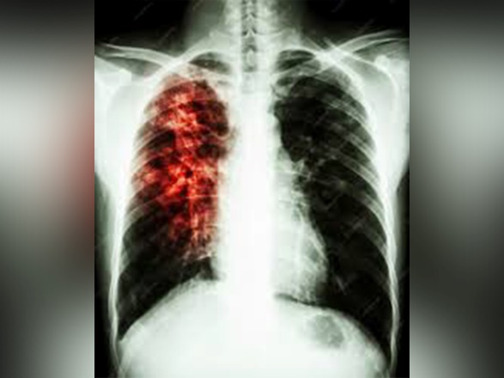
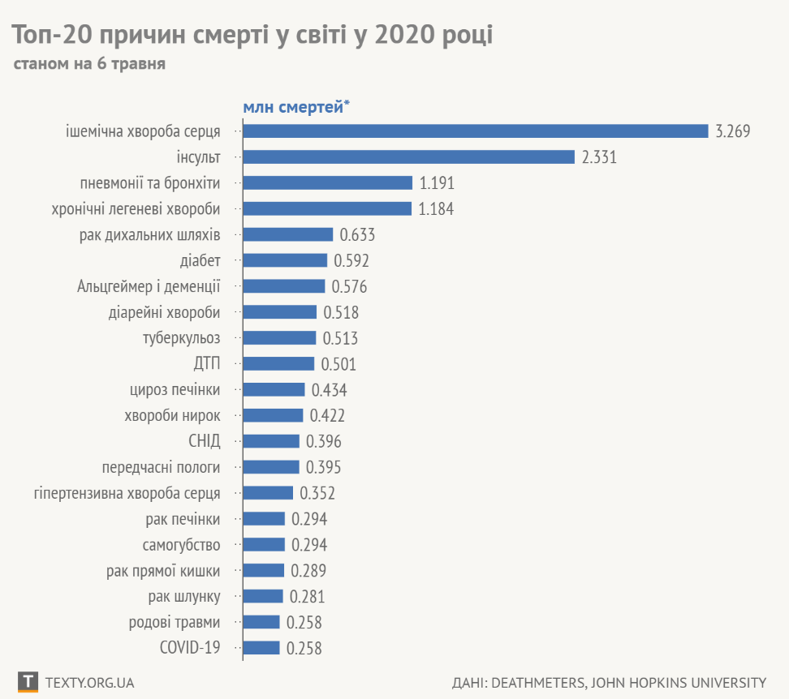
Предметна область
____

Slide 4
Робота з вхідними даними
Було зведено дані до одного типу, а саме:
Зведено назви колонок всіх файлів до одного формату(нижнього регістру)
Зведено роки для файлів, де є цей вимір(обрано проміжок 2000-2012)
Узгоджено набір країн, для відповідності даних
Було очищено дані, а саме:
Видалено непотрібні для аналізу колонки з файлів
Видалено дані щодо статі з даних по курінню(адже більше в жодному з датасетів немає виміру статі)
Було добавлено дві нові колонки – відсоток хворих на туберкульоз та відсоток хворих на віл серед туберкульозників

Slide 5
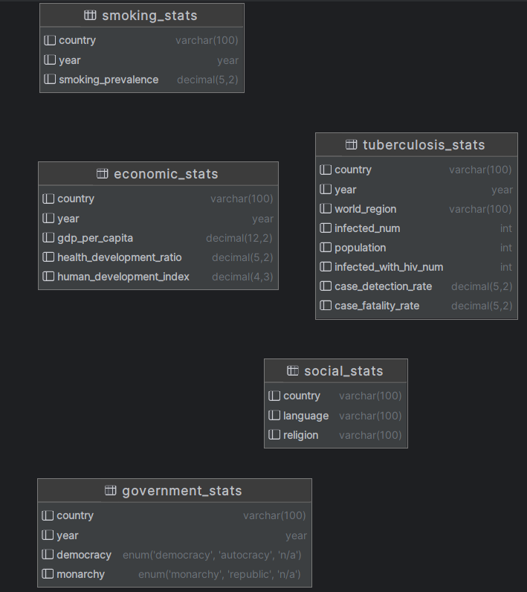
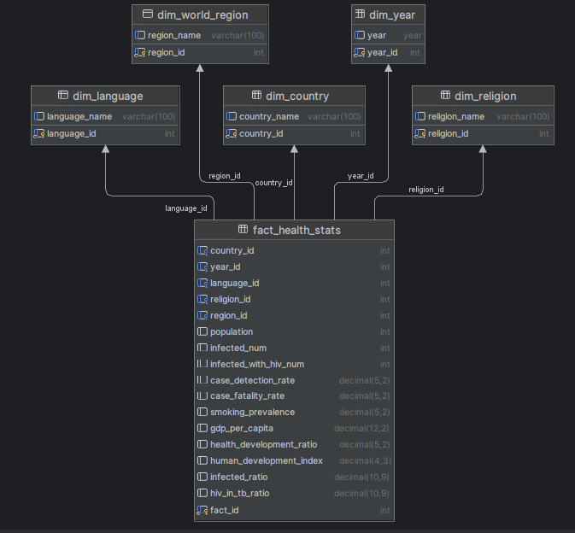
Проектування Stage зони та сховища даних

Slide 6
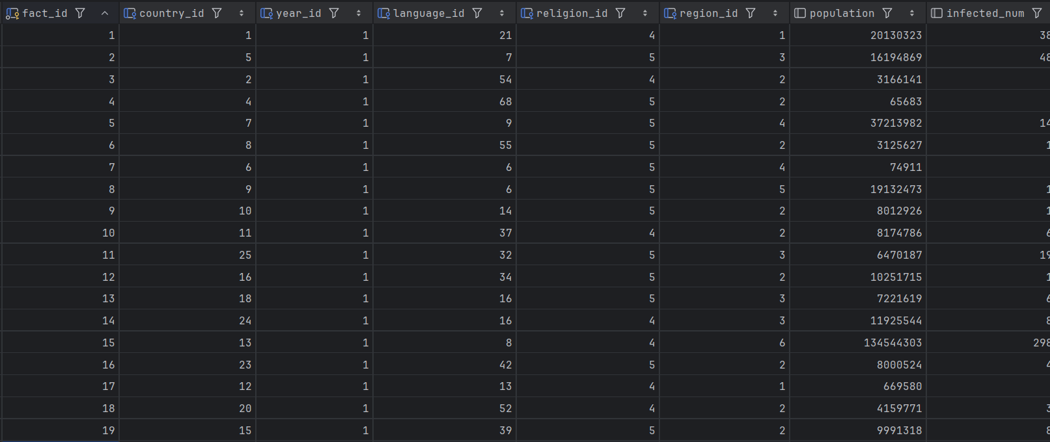
Таблиця фактів

Slide 7
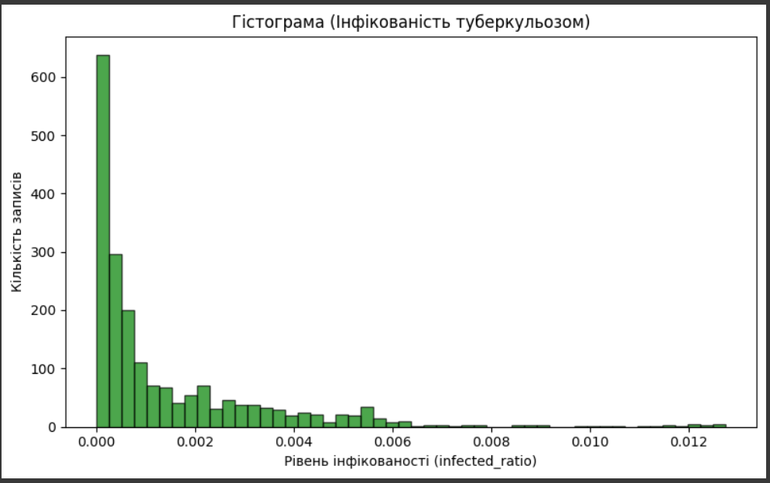
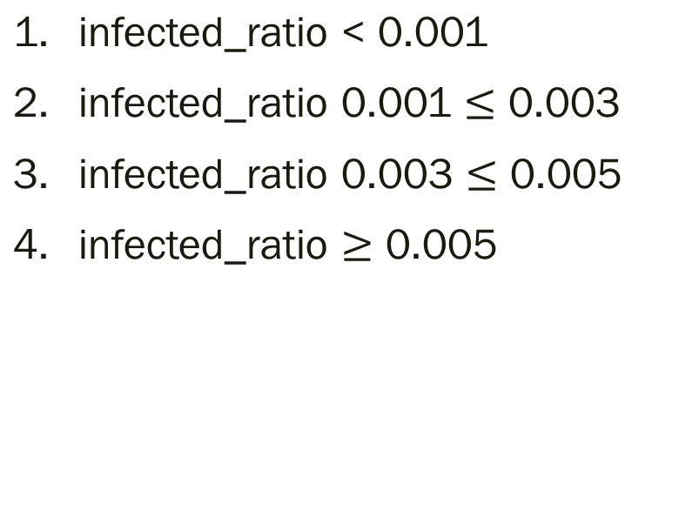
Визначення категорій

Slide 8
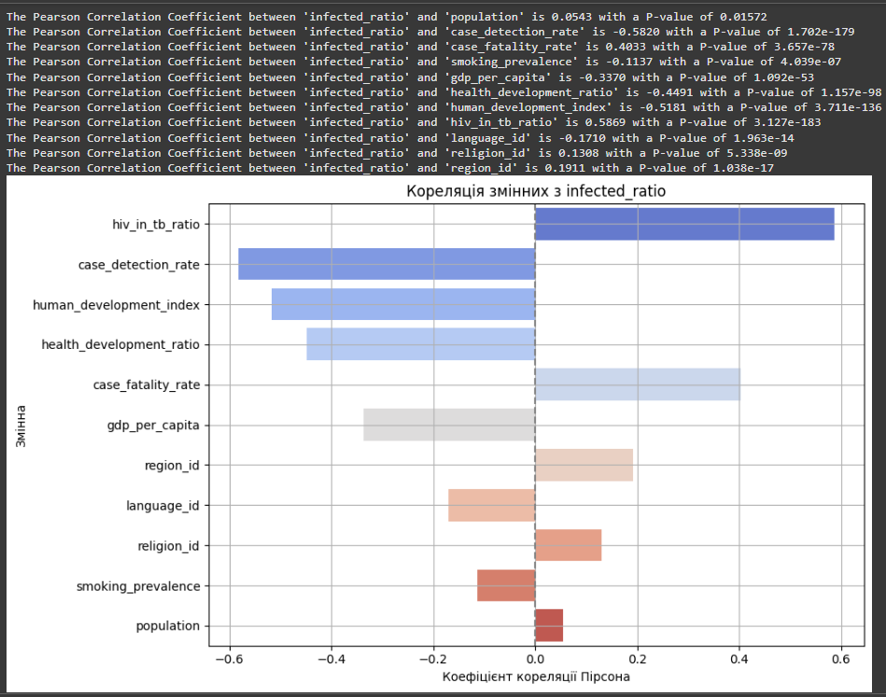
Перевірка кореляцій

Slide 9
Обрані методи
Gradient Boosting:
Надзвичайно точний
Тривале навчання
Random Forest:
Гарно працює з великими даними, зазвичай стійкий до перенавчання
Може потребувати багато часу
Extra Trees:
Не схильний до перенавчання, стабільний
Інколи може бути неточним
Decision Tree
Найшвидший з описаних
Через свою простоту є найменш точним серед інших

Slide 10
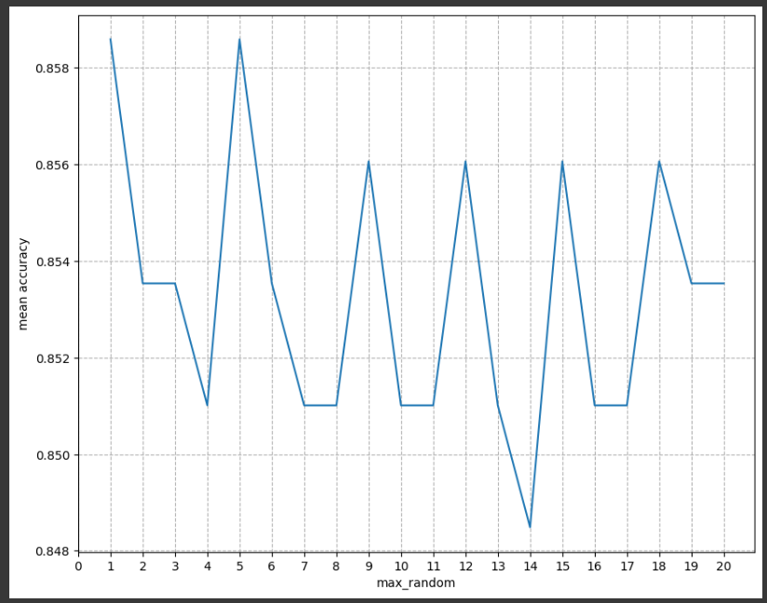
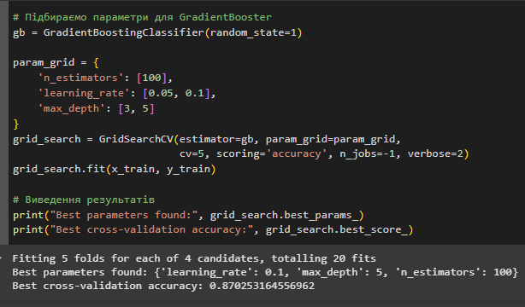
Підбір параметрів: Gradient Boosting

Slide 11
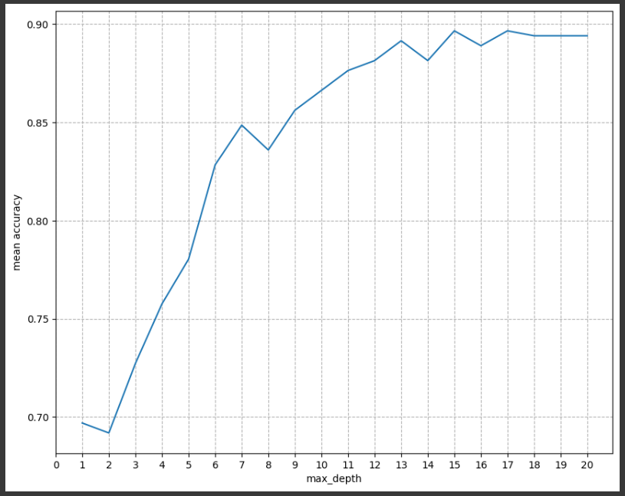
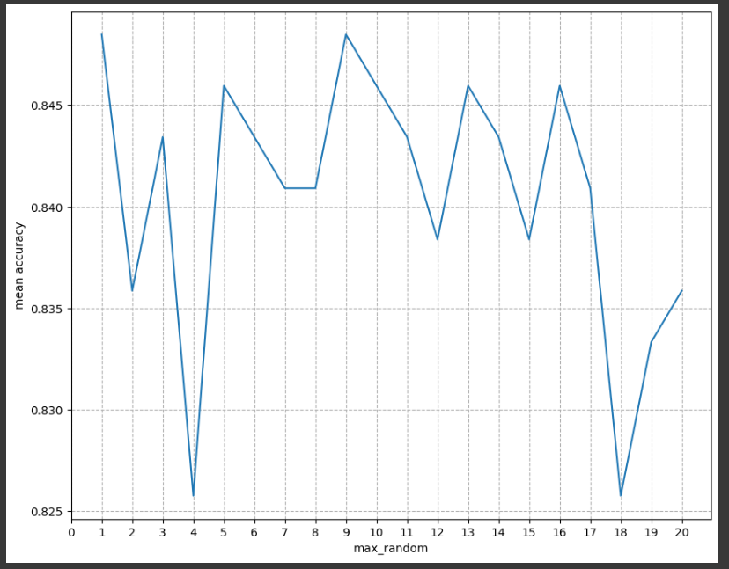
Підбір параметрів: Random Forest

Slide 12
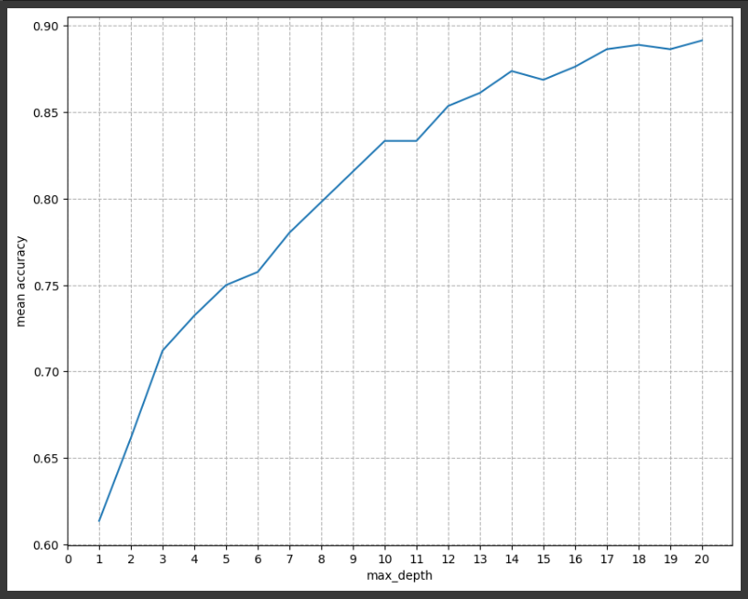
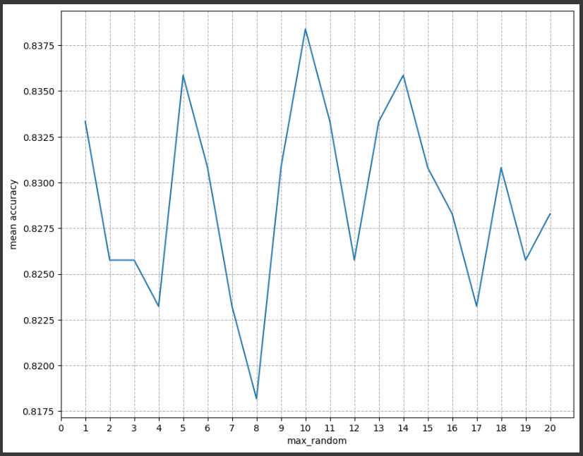
Підбір параметрів: Extra Trees

Slide 13
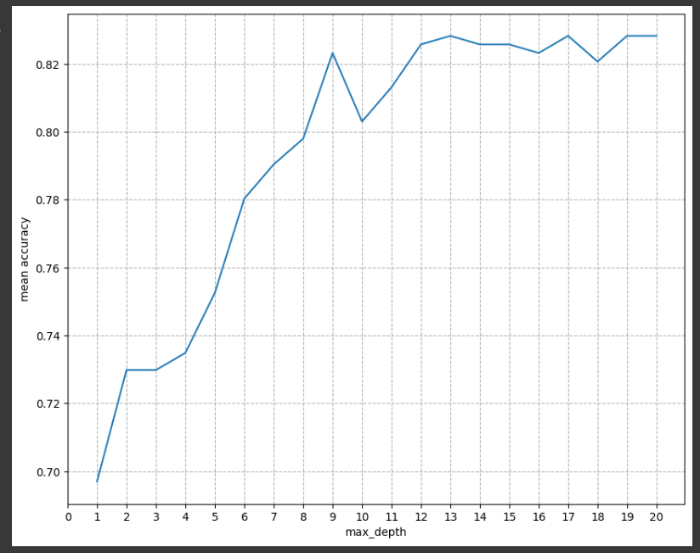
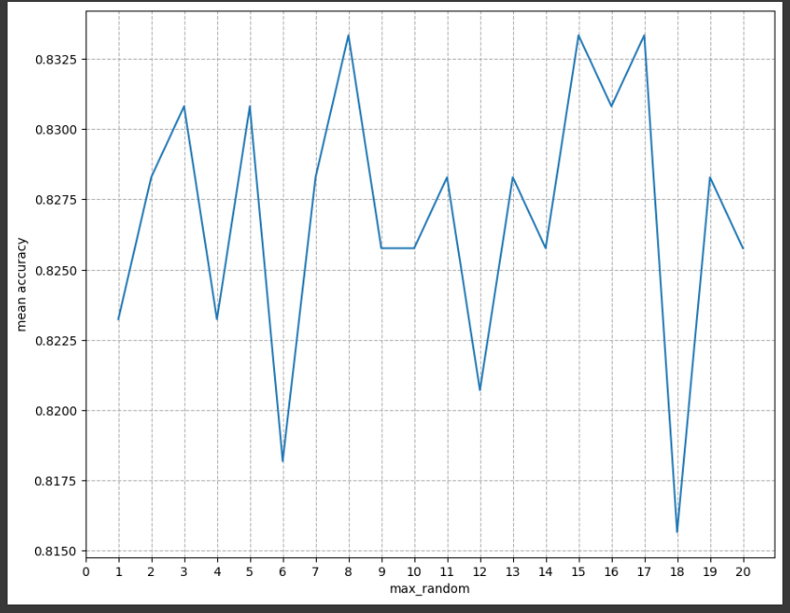
Підбір параметрів: Decision Tree

Slide 14
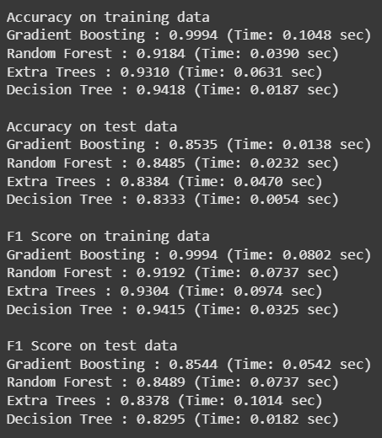
Перевірка роботи методів та їх порівняння

Slide 15
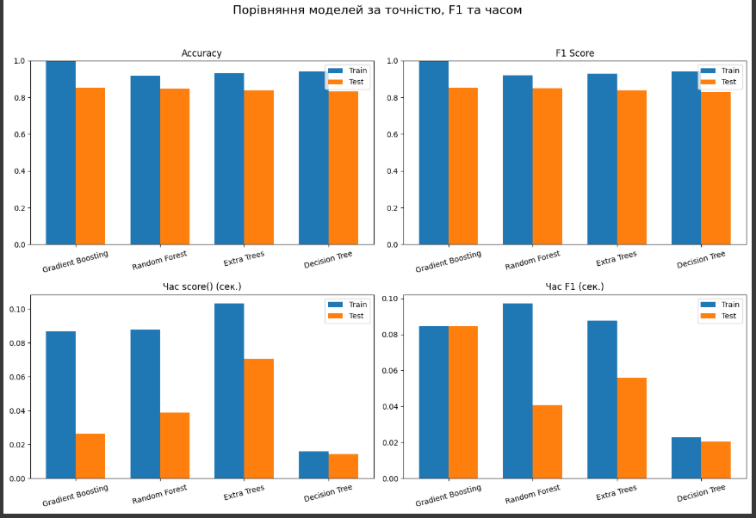
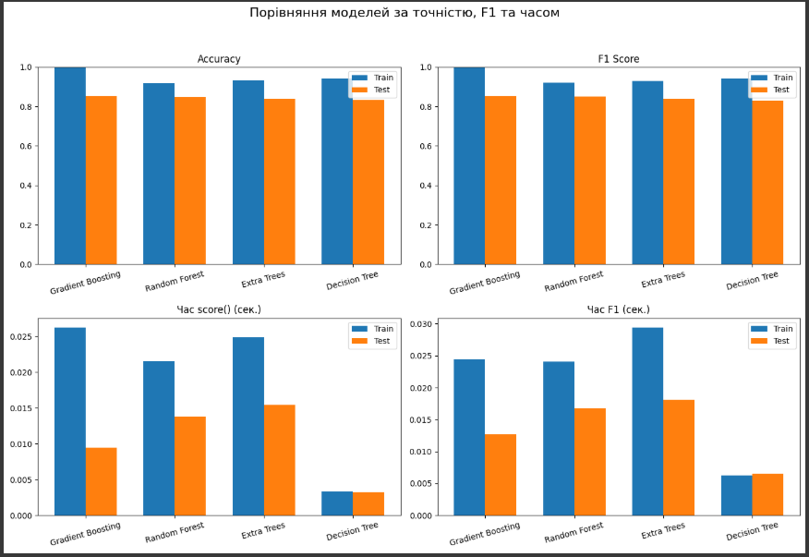
Перевірка роботи методів та їх порівняння

Slide 16
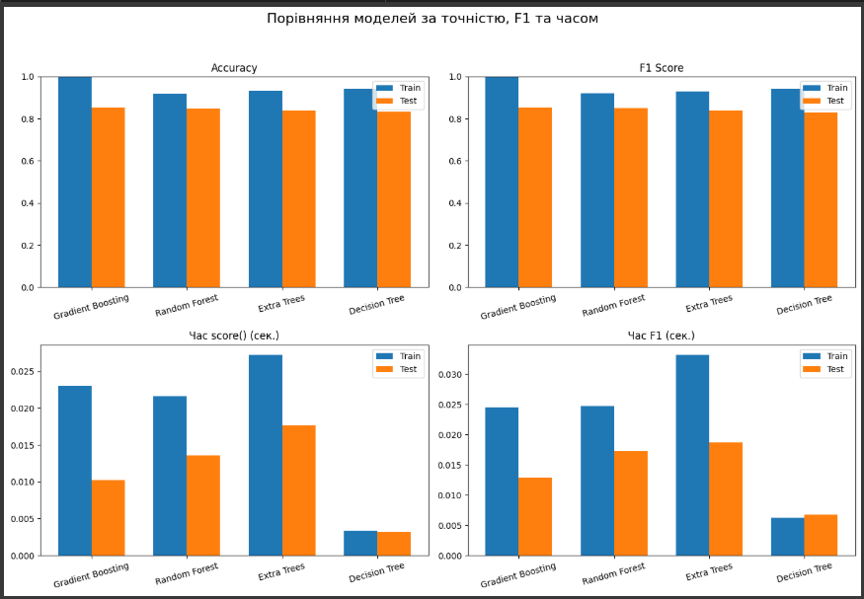
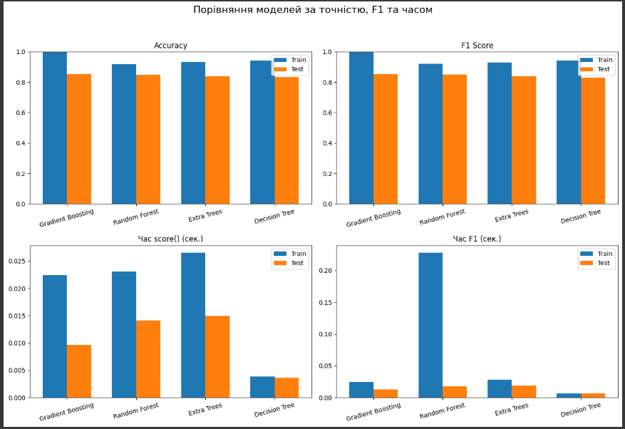
Перевірка роботи методів та їх порівняння

Slide 17
Висновки
Найоптимальнішим методом для категоризації по рівню захворюваності на туберкульоз є Gradient Boosting, адже хоч він і займає багато часу під час тренування моделі, проте на тестових даних показує найкращі результати по точності та одні з найкращих результатів по часу(після Decision Trees, який проте показує нижчу точність).
Якщо важливою є швидкість навчання моделі, Decision Tree є найкращим вибором.
Методи же Random Forest та Extra Trees є проміжними щодо точності та часу.

Slide 18
Дякую за увагу!

